Slide 1

深圳大学
01背包问题
-----动态规划法的应用实例
我们毕业啦
其实是答辩的标题地方
指导老师
李荣华老师

Slide 2
问题简介
算法解释
问题解决
心得体会
CONTANTS
总结

Slide 3

问题简介
It was the best of times, it was the worst of times; it was the age of wisdom, it was the age of foolishness.

Slide 4
问题简介
算法解释
问题解决
心得体会
总结
给定N中物品和一个背包。物品i的重量是Wi,其价值位Vi ，背包的容量为C。问应该如何选择装入背包的物品，使得转入背包的物品的总价值为最大？
在选择物品的时候，对每种物品i只有两种选择，即装入背包或不装入背包。不能讲物品i装入多次，也不能只装入物品的一部分。因此，该问题被称为0-1背包问题。

Slide 5
算法解释
It was the best of times, it was the worst of times; it was the age of wisdom, it was the age of foolishness.

Slide 6
问题简介
算法解释
问题解决
心得体会
总结
一、分阶段
对于0-1背包问题，我们可以这样分阶段：
a)第一阶段：考虑只放入1号物品，对于不同的背包承重(从1到W)，求最大价值，记录在备忘录中;
b)第二阶段：只考虑1号和2号物品，对于不同的背包承重，按照一定方法，求最大价值，记录在备忘录中；该问题求解在已知上个阶段最优解的基础之上进行，这个一定方法就是我们的状态转移方程（后面说）
c)以此类推，直至第n阶段。

Slide 7
问题简介
算法解释
问题解决
心得体会
总结
二、状态转移
我们用w[i]表示i的重量 v[i]表示其价值
在第i阶段，我们考虑第i个物品的时候，只有两种选择——放进背包，或者不放进背包。
于是我们考虑i-1阶段的最优解，从这个最优解出发：
A.此时当背包承重不足以放下当前物品，那么当然只能不放；
B.而当背包承重足够时，我们有放或不放两种选择：假设放i物品放入包中，那么背包负重就减少该物品的重量(j-w[i])，并且总价值增加该物品的价值，而对于放进i后的背包的剩余空间，也就是一个容量为j-w[i]的背包，它能容纳的最高价值我们已经计算过了，我们只需比较物品i的价值和剩余部分的最高价值的和，以及不放i的情况下背包的最大价值，这两个价值哪个大，就可以知道放这个物品到底是有益还是有害。

Slide 8
问题简介
算法解释
问题解决
心得体会
总结
也就是说，新的最优解，要么是c[i-1][j-w[i]] + v[i]，也就是我们选择放进了物品i，并根据剩余的质量求出剩下部分的最优解，两值相加
要么是 c[i-1][j] 不放物品i 依旧是上个阶段的最优解
也就是说，状态转移的方程是
memo[i][j] = Max ( c[i-1][j-w[i]] + v[i] , c[i-1][j] )

Slide 9
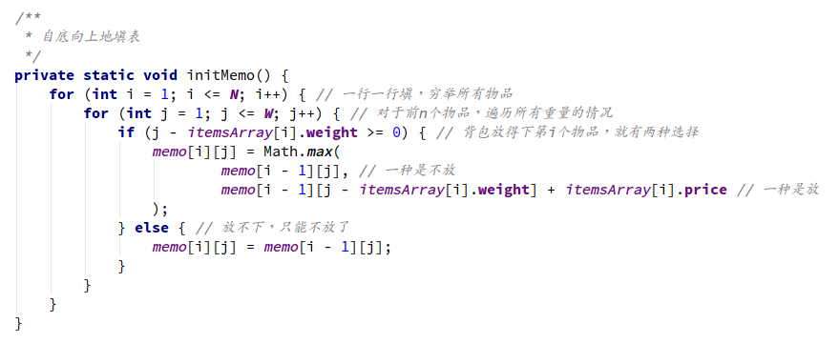
问题简介
算法解释
问题解决
心得体会
总结
代码：

Slide 10
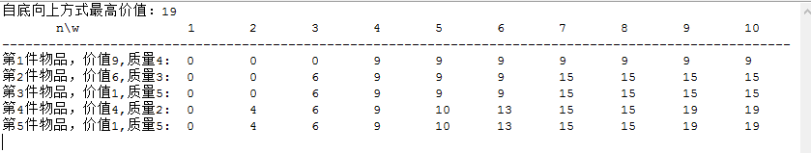
问题简介
算法解释
问题解决
心得体会
总结
举例：
以一个n=5,w=10的背包问题作为例子，其生成的备忘录如下，memo[5][10]即为原问题的解：

Slide 11
问题解决
It was the best of times, it was the worst of times; it was the age of wisdom, it was the age of foolishness.

Slide 12
问题简介
测试棋盘
问题解决
心得体会
总结
如何找出最优的背包放法？

Slide 13
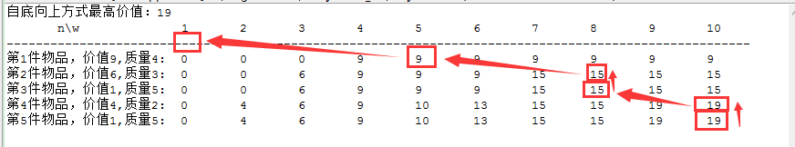
问题简介
测试棋盘
问题解决
心得体会
总结
首先观察上表，可以看出右下角memo[5][10]为最高价值，那么假设我们在第10列往上看:
A.如果memo[4][10]与memo[5][10]相等——意味着第五件物品没有被选择，或者有某件物品与之等价
B.如果memo[5][10] 大于memo[4][10]——意味着考虑了第五个物品以后，承重为10的背包最高价值大于只考虑了前4个物品的最高价值，也就是这个物品被放入了背包。
C. 在此例中，memo[5][10]=memo[4][10],说明第五个物品没有被选择，接着同样的，比较memo[4][10]与memo[3][10]，发现memo[4][10]>memo[3][10]，意味着第四件物品被选择了，接下来，我们既然知道第四件物品被选择了，意味着背包容量少了v[4]，因而应该去到memo[3][w-v[4]]即memo[3][8]处继续往上回溯。
D.从而我们知道，第4,2,1个物品被选择了

Slide 14
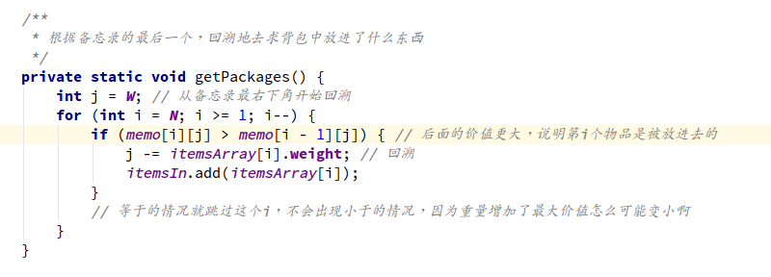
问题简介
测试棋盘
问题解决
心得体会
总结
代码如下：

Slide 15
心得体会
It was the best of times, it was the worst of times; it was the age of wisdom, it was the age of foolishness.

Slide 16
问题简介
蛮力法
分治法
问题分析
心得体会
总结
心得
算法真奇妙
体会
算法设计博大精深，我们还需要努力去研究更多问题。

Slide 17
总结
It was the best of times, it was the worst of times; it was the age of wisdom, it was the age of foolishness.

Slide 18

问题简介
蛮力法
分治法
问题分析
心得体会
总结
多查
A
遇到困难 多用百度谷歌去解决疑问
B
多问
遇到困难 可以多问同学问题
C
多思
遇到困难 可以多想想

Slide 19

THANKS
NAME
MAPLE

